Slide 1
Técnica de cultivo LASAÑA

Slide 2
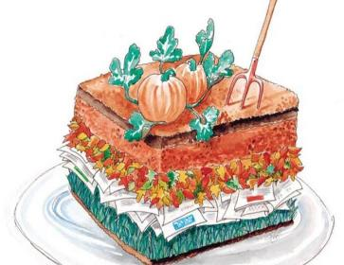

Slide 3
El huerto lasaña es un método de agricultura ecológica que no requiere que el suelo se labre para cultivar.
Consiste en construir el suelo por capas con diferentes materiales que a su vez se irán descomponiendo poco a poco y las plantas cogerán los nutrientes necesarios para su desarrollo.
Afines: compostaje
Cama caliente
Bancal o cantero elevado

Slide 4
MATERIALES Y CAPAS
Los materiales necesarios son muy diversos pero tenemos que tener en cuenta que los que tenemos que usar son ecológicos como por ejemplo en el caso de los periódicos, no se deben usar aquellos que tengan imágenes en color, la viruta debe ser de madera y no debe estar tratada, el estiércol en la medida de lo posible que también provenga de una finca ecológica aunque no siempre es posible.
Siempre nos conviene usar materiales locales y en especial aquellos que sean de reciclado por economía y ecología.

Slide 5
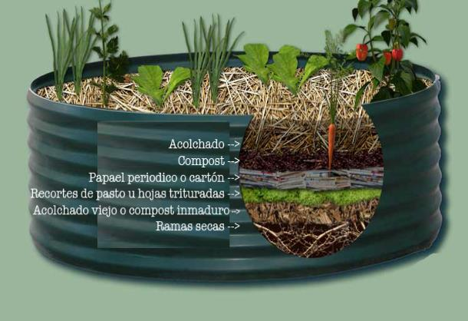

Slide 6
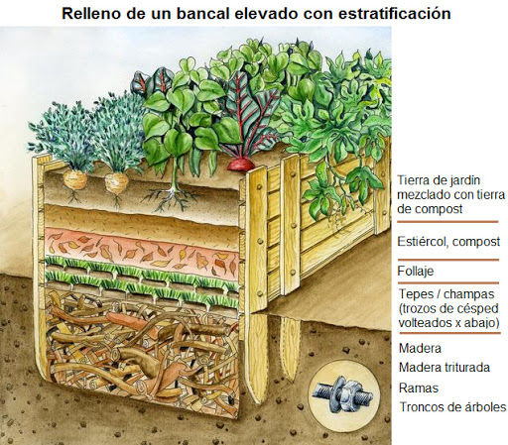

Slide 7
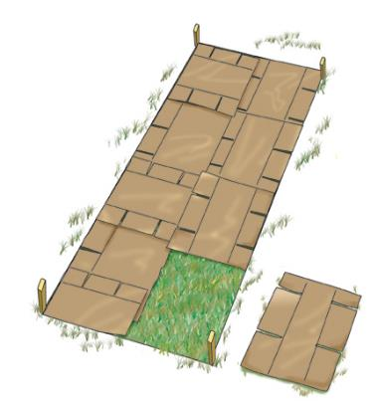
Capa Inicial:
Esta capa está compuesta con cartón corrugado y tiras de papel de periódico. Se colocaría directamente sobre el suelo donde queremos iniciar la lasaña. Una vez colocada la capa la debemos mojar para asegurarnos que mantenga su posición al aplicar la siguiente capa. La cantidad varia dependiendo del materiales que dispongas, cuanto más mejor. Lombrices y microorganismos positivos serán atraídos a esta capa debido a la humedad, por lo que el suelo mejorará gracias a la aireación y la descomposición que estos nos proporcionan.

Slide 8
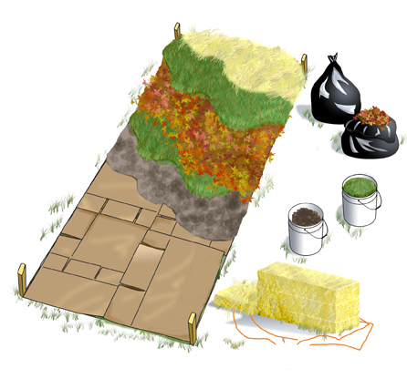
Segunda Capa:
La constituye la capa marrón y la capa verde. Y consiste en poner varias capas verdes y marrones hasta una altura de 60 cm, teniendo en cuenta que las marrones sean de 2 a 4 veces más profundas que las verdes. En esta capa es donde estará la mayor parte de los nutrientes requeridos por las plantas además que habrá mejor aireación y un buen drenaje.
Capa Marrón:
Hojas secas, paja, pasto seco, tiras de cartón y periódico, turba, virutas, podas de pequeño tamaño, ramitas, acículas de pino.
Capa Verde:
Residuos domésticos orgánicos como cáscaras de fruta, verduras, posos de café, cáscaras de huevo, residuos del jardín como malas hierbas que no tengan semillas, la poda del césped, estiércol fresco.

Slide 9
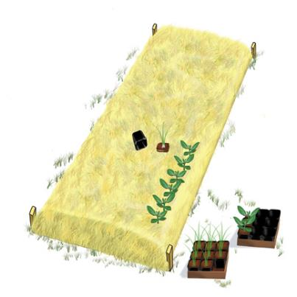
Última Capa:
Esta es la capa en donde plantaremos las hortalizas que queramos para la huerta lasaña por lo que estará formada por tierra de jardín, mantillo, estiércol maduro, humus…Debe tener entre 12 y 15 cm de ancho. Un huerto lasaña debe empezarse en Otoño pues debemos dejar un tiempo a que se empiecen a descomponer lo materiales antes de plantar, aparte de que hay más materiales disponibles y la siembra o el trasplante desde el semillero se hace en Primavera

Slide 10
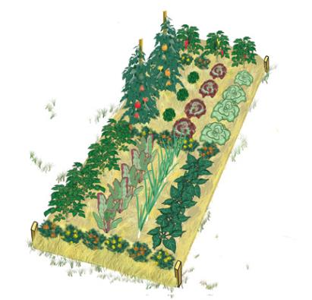
LASAÑA LISTA!

Slide 11
Ideas creativas para espacios reducidos

Slide 12
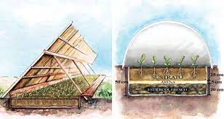
Cama caliente con protección

Slide 13
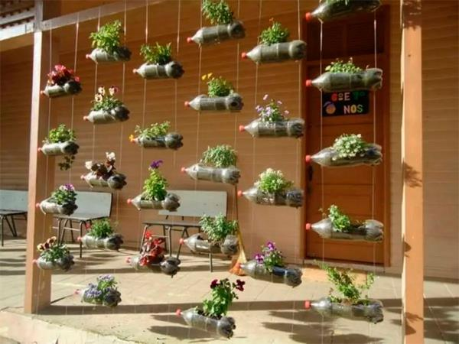
HUERTA VERTICAL

Slide 14
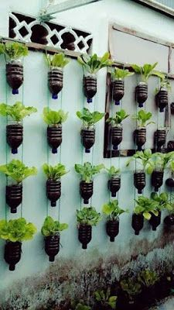
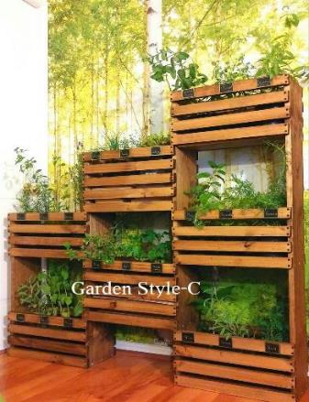
HUERTA VERTICAL

Slide 15
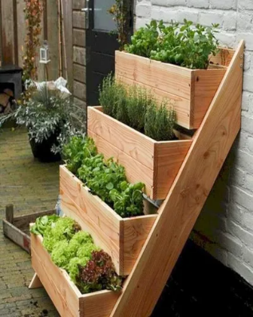
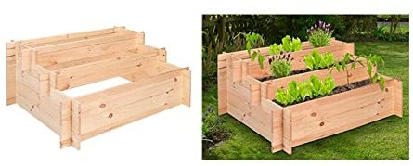
HUERTA VERTICAL

Slide 16
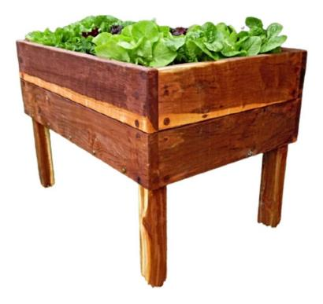
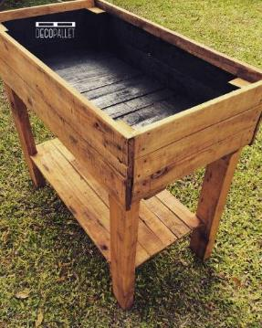
CAJONES ELEVADOS

Slide 17
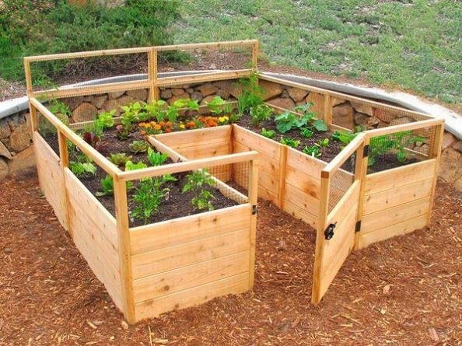
CAJONES ELEVADOS

Slide 18
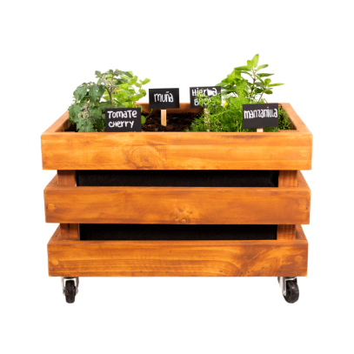
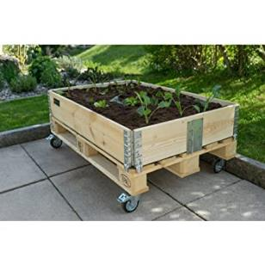
CAJONES MÓVILES

Slide 19
MUCHAS GRACIAS!!

